Slide 1

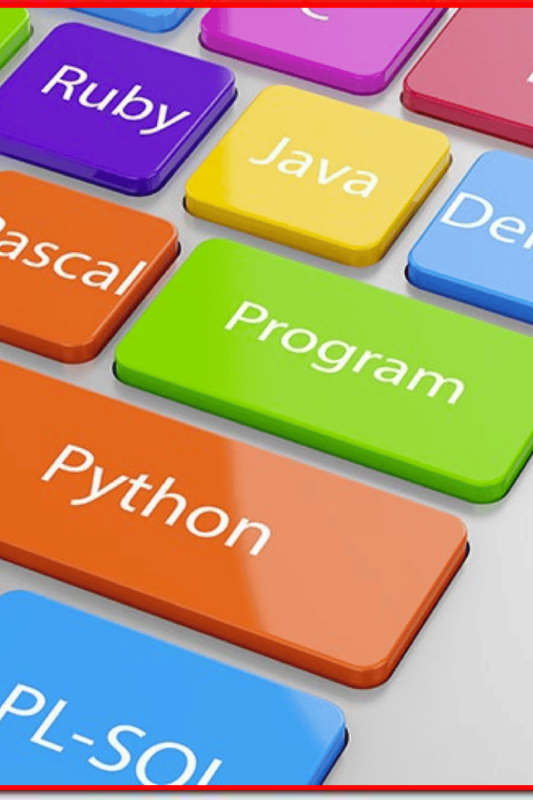
Les langages de programmation
Les langages de programmation sont des outils essentiels pour créer des logiciels et des applications. Découvrez leur diversité et trouvez celui qui convient le mieux à votre projet.

Slide 2

Qu'est-ce qu'un langage de programmation?
Un langage de programmation est un ensemble de règles et de symboles utilisés pour écrire des instructions que les ordinateurs peuvent comprendre et exécuter. Ces langages permettent aux développeurs de créer des logiciels et de contrôler le fonctionnement des ordinateurs.

Slide 3
Les différents types de langages de programmation
Langages de haut niveau
Langages de bas niveau
Ces langages sont plus proches de l'anglais et plus faciles à lire et à comprendre pour les développeurs. Exemples : Python, Java, Ruby.
Ces langages sont plus proches du langage machine et permettent un contrôle plus précis de l'ordinateur. Exemples : C, C++, Assembleur.
Langages déclaratifs
Langages fonctionnels
Ces langages se concentrent sur la spécification du résultat souhaité sans se soucier des étapes pour y parvenir. Exemples : SQL, HTML, CSS.
Ces langages se concentrent sur les fonctions et encouragent l'écriture de code modulaire et réutilisable. Exemples : Haskell, Lisp, Erlang.

Slide 4

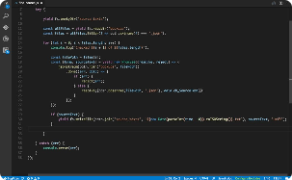
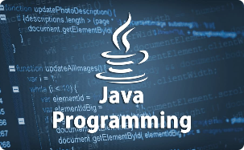
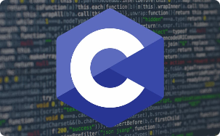
Langages de programmation les plus populaires
Python
JavaScript
Java
Python est un langage polyvalent et facile à apprendre. Il est utilisé pour le développement web, l'analyse de données et l'intelligence artificielle.
JavaScript est un langage de programmation orienté vers le web. Il est utilisé pour créer des applications interactives et des sites web dynamiques.
Java est un langage utilisé pour développer des applications dans divers domaines, notamment les applications de bureau, les applications Android et les systèmes d'entreprise.
C
Le langage C est un langage de programmation bas niveau et très puissant. Il est utilisé pour le développement système et la programmation embarquée.

Slide 5

Avantages et inconvénients des différents langages
1
Python
2
JavaScript
Avantages : syntaxe lisible, vaste bibliothèque standard, polyvalent. Inconvénients : parfois plus lent que d'autres langages, indentation stricte.
Avantages : polyvalent, intégré dans tous les navigateurs, utilisé pour le développement web. Inconvénients : performances dépendantes du navigateur, évolution rapide du langage.
3
Java
4
C
Avantages : portable, large écosystème, utilisé dans les entreprises. Inconvénients : syntaxe verbeuse, nécessite une machine virtuelle Java (JVM).
Avantages : puissant, efficace, utilisé pour le développement système. Inconvénients : syntaxe complexe, nécessite une bonne compréhension du fonctionnement interne de l'ordinateur.

Slide 6
Choisir un langage de programmation selon son projet
1
Applications web
Pour les applications web, les langages couramment utilisés sont Python, JavaScript et PHP. Chaque langage a ses avantages et ses spécificités, il est donc important de les prendre en compte en fonction des besoins du projet.
Applications mobiles
2
Pour le développement d'applications mobiles, des langages tels que Java (pour Android) et Swift (pour iOS) sont largement utilisés. Ces langages sont spécifiquement conçus pour les plateformes mobiles et offrent des fonctionnalités adaptées.
3
Programmation système
Pour le développement de systèmes d'exploitation ou de pilotes, des langages bas niveau comme C et C++ sont souvent utilisés. Ces langages permettent un contrôle précis du matériel et de la mémoire.

Slide 7
Conclusion
Les langages de programmation offrent une multitude de possibilités pour les développeurs. Il est important de bien choisir le langage en fonction des exigences du projet et du domaine d'application. Apprenez-en davantage sur les langages qui vous intéressent et commencez à créer!

